Slide 1
«Красноярск – центр Всероссийской зимней Спартакиады инвалидов 2021»
Подготовила: Шухина Е.В.

Slide 2
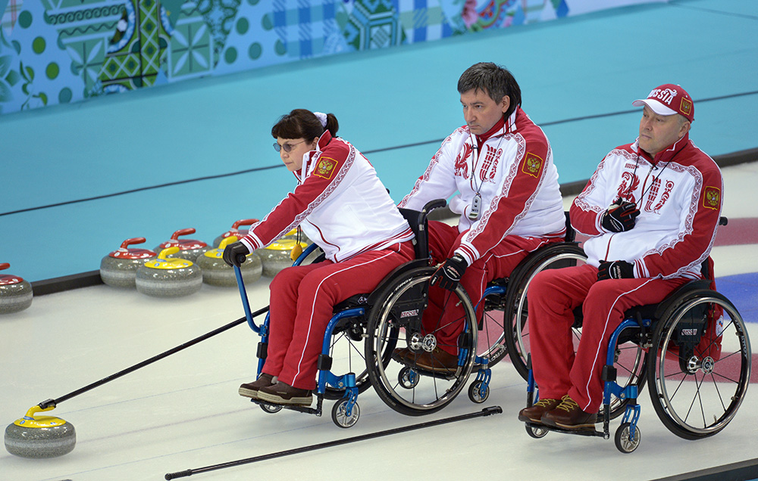
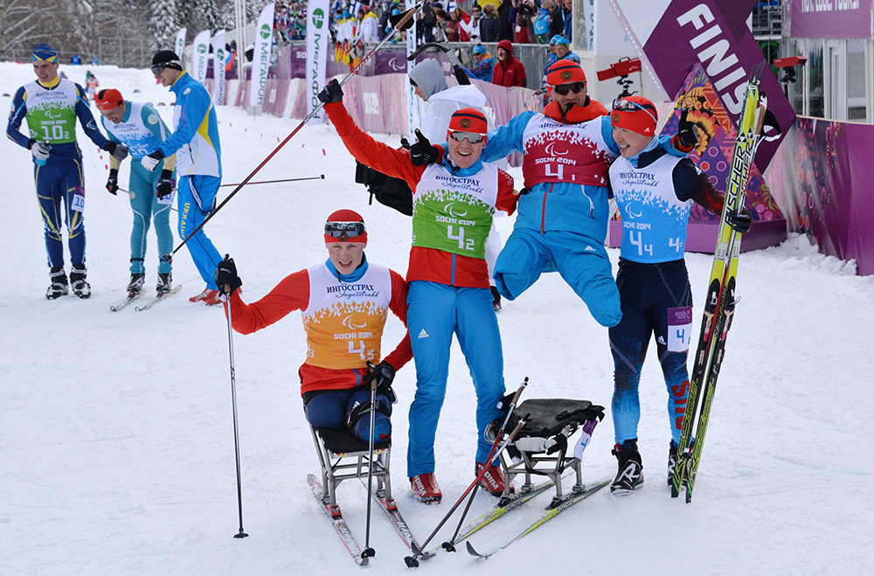
С 1 по 7 марта 2021 года в Красноярске пройдет III Всероссийская зимняя Спартакиада инвалидов. В соревнованиях примут участие спортсмены с интеллектуальными нарушениями, поражением опорно-двигательного аппарата, нарушением слуха, нарушением зрения.

Slide 3
В соревнованиях примут участие сборные команды из 40 городов — всего около 700 спортсменов

Slide 4
В январе завершилось голосование за лучший талисман III Всероссийской зимней спартакиады инвалидов, по итогам которого главным символом спортивного мероприятия стал пингвин Лаки. Его придумала 10-летняя жительница Красноярска Софья Петрова. Теперь ее работа будет сопровождать спортсменов и вести их к победам на протяжении всего турнира.

Slide 5
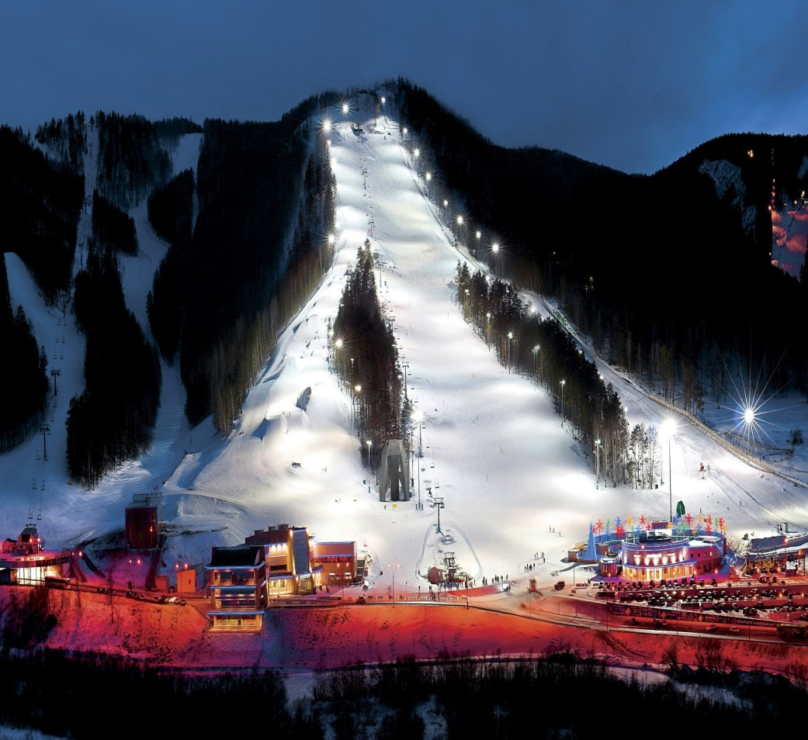
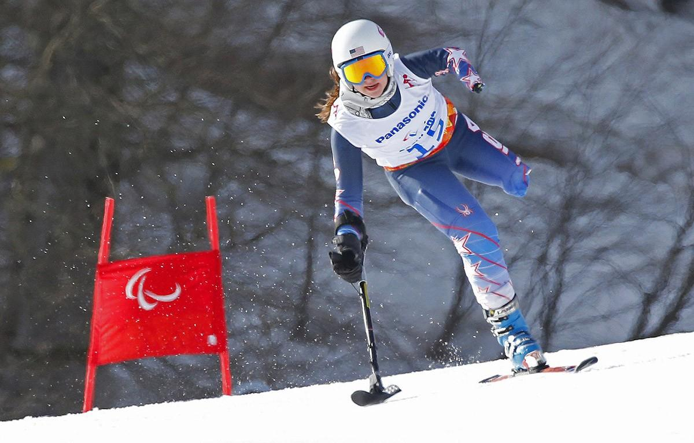
Соревнования пройдут на объектах Универсиады: соревнования по горным лыжам и сноуборду примет Фанпарк «Бобровой лог»

Slide 6
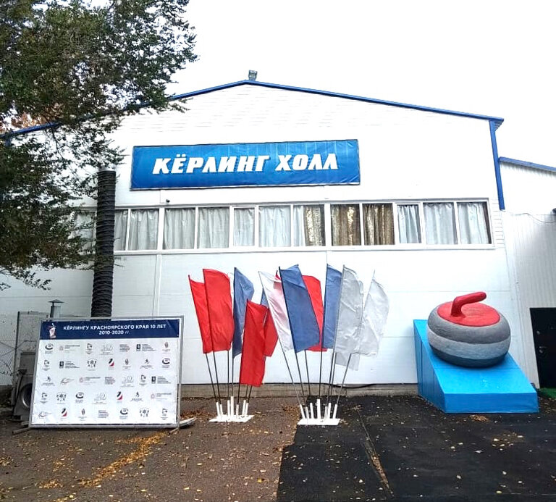
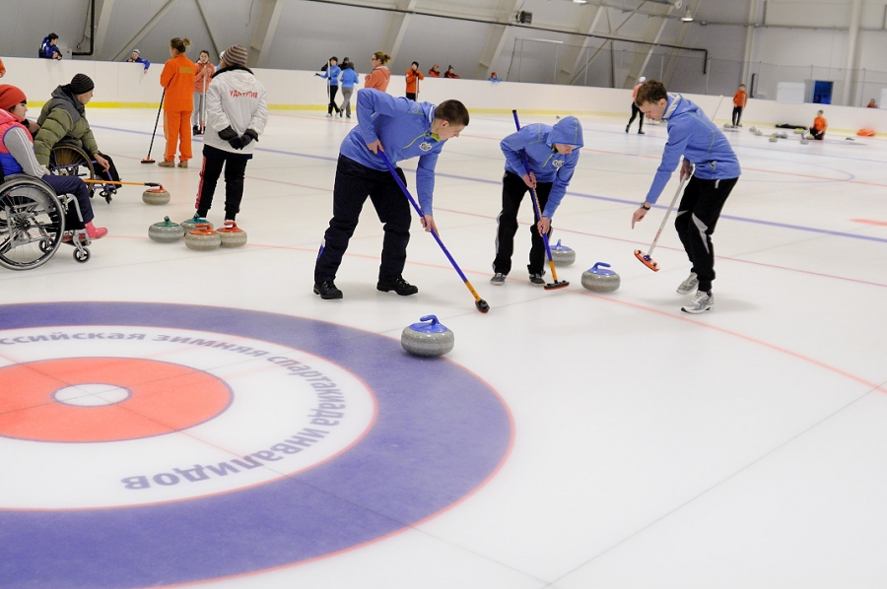
Керлингисты с нарушением слуха встретятся на Керлинг-арене «Красноярск».

Slide 7
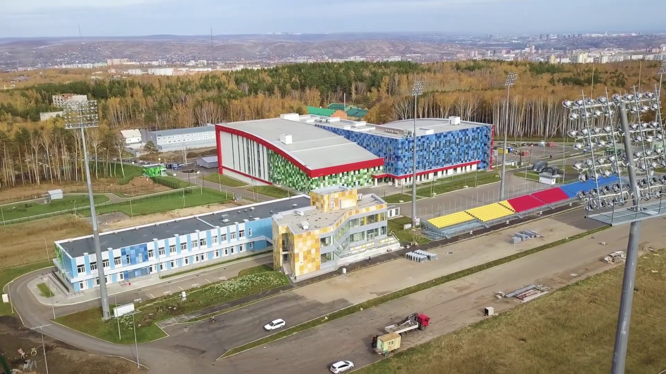
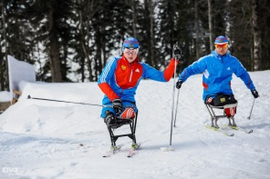
Соревнования по лыжным гонкам пройдут в Многофункциональном спортивном комплексе «Радуга»

Slide 8
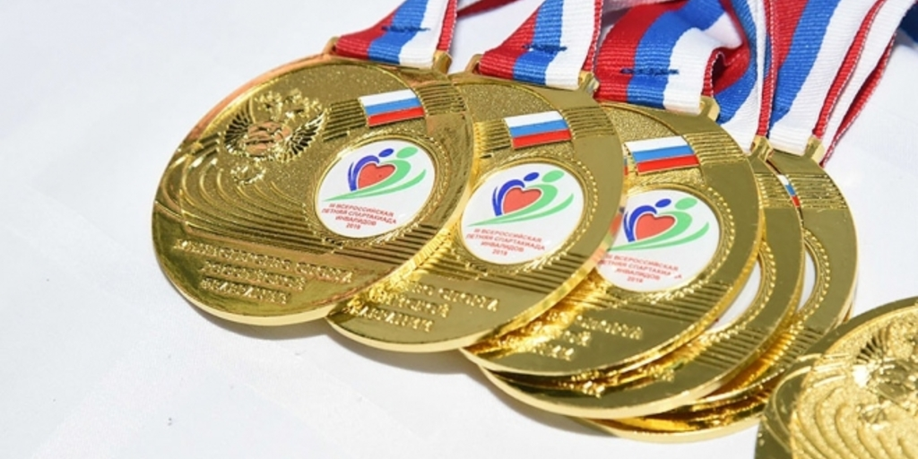
Спортсмены разыграют комплекты медалей. Всего будет разыграно 173 комплекта наград в 11 видах программы

Slide 9
Удачи и новых побед нашим спортсменам!

